Slide 1

概率论与数理统计
Probability and Statistics
— 概率论与数理统计教学组—
哈尔滨工程大学

Slide 2
第1章 随机事件及其概率
1.3 古典概型、几何概型
Notes:
2

Slide 3



古典概型
学习
要点
古典概型的概率计算方法
几何概型
几何概型的概率计算方法

Slide 4

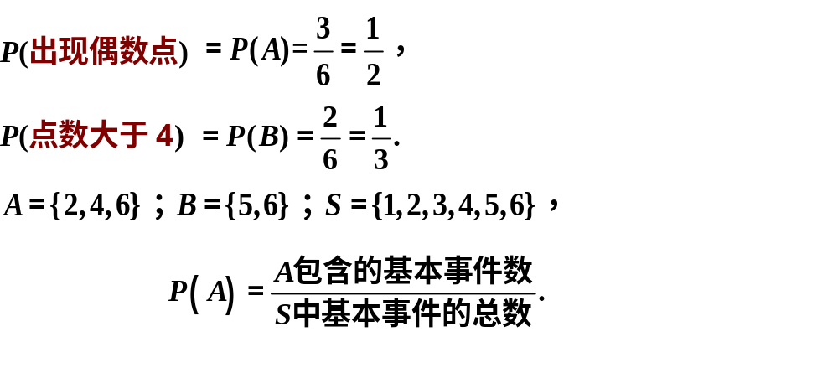
等可能概型

Slide 5
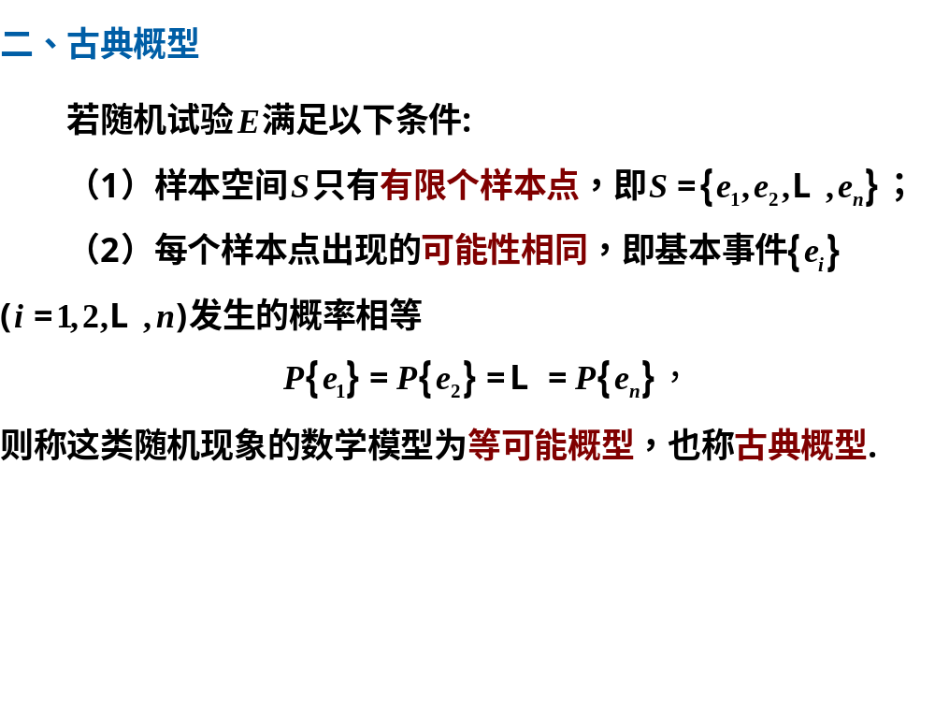

等可能概型

Slide 6
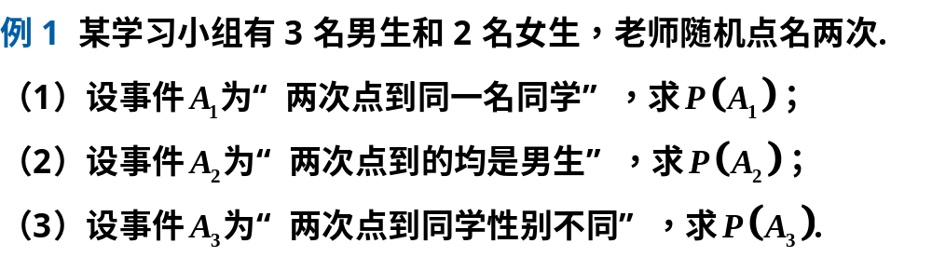
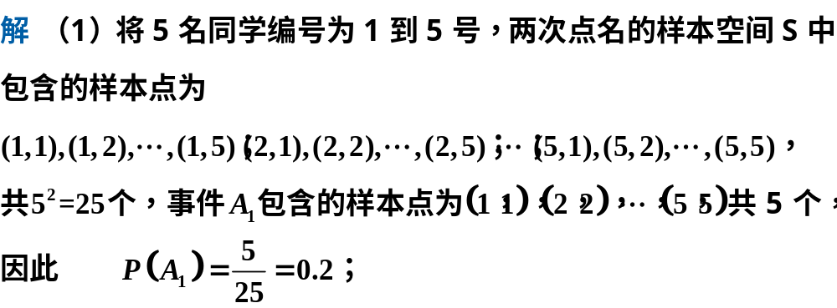
等可能概型

Slide 7
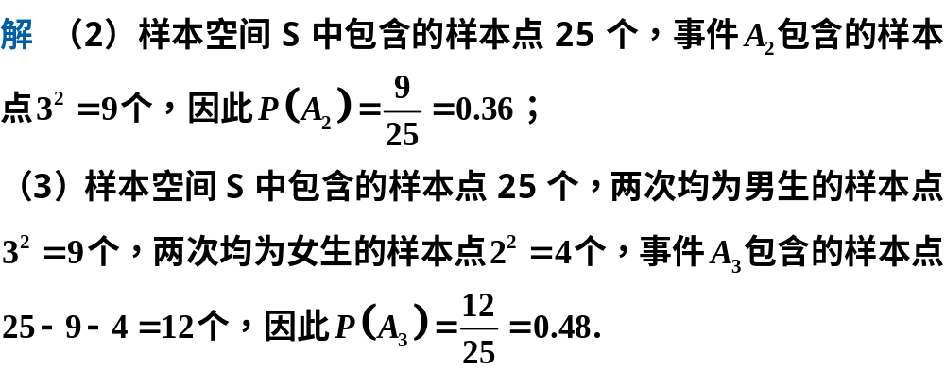
等可能概型

Slide 8
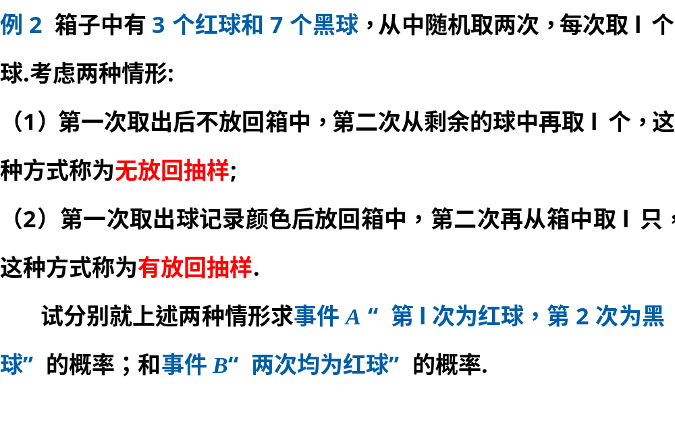
等可能概型

Slide 9
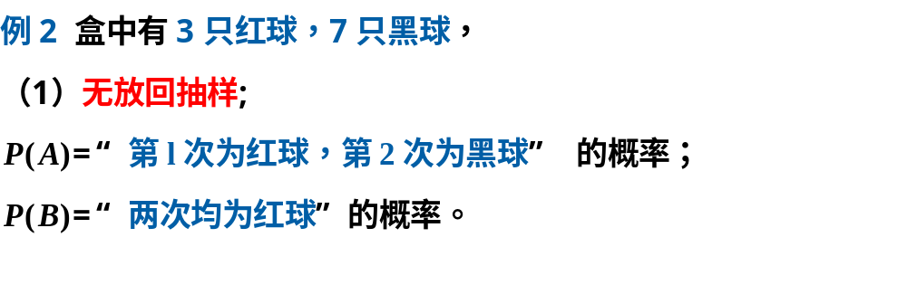
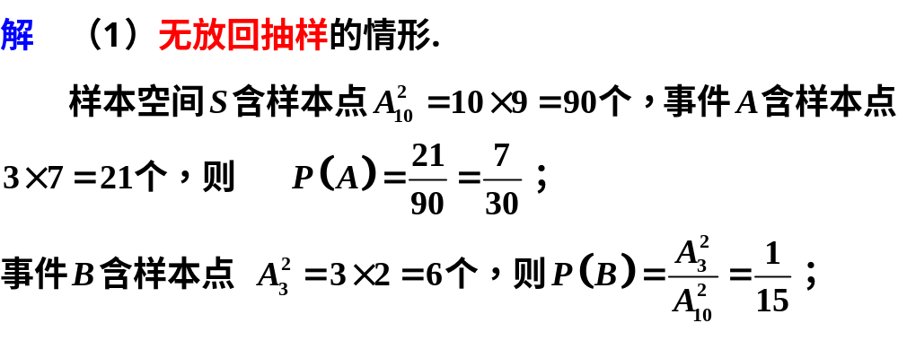
等可能概型

Slide 10
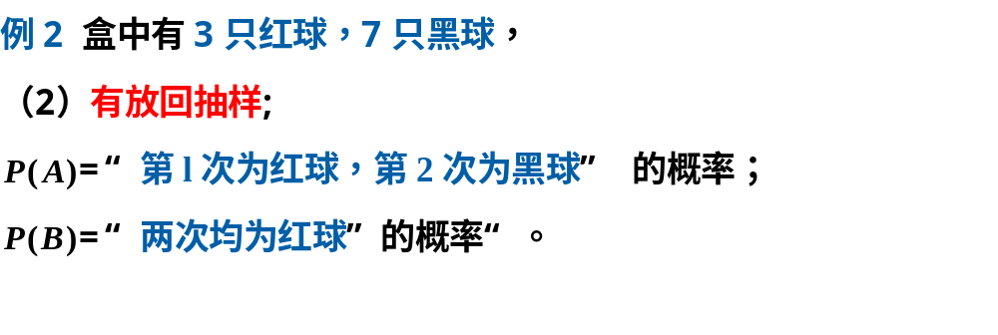
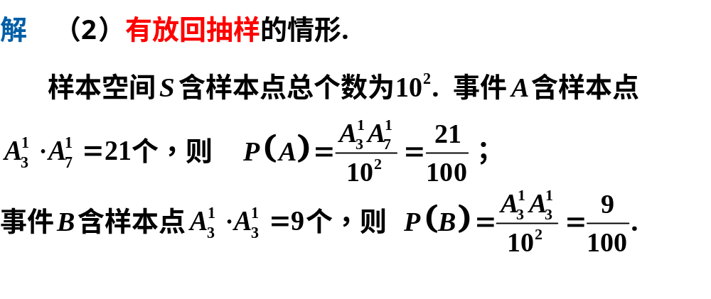
等可能概型

Slide 11
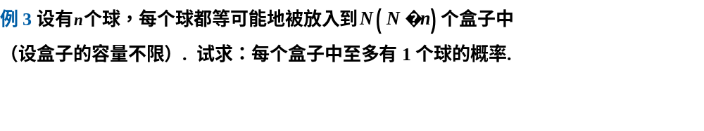
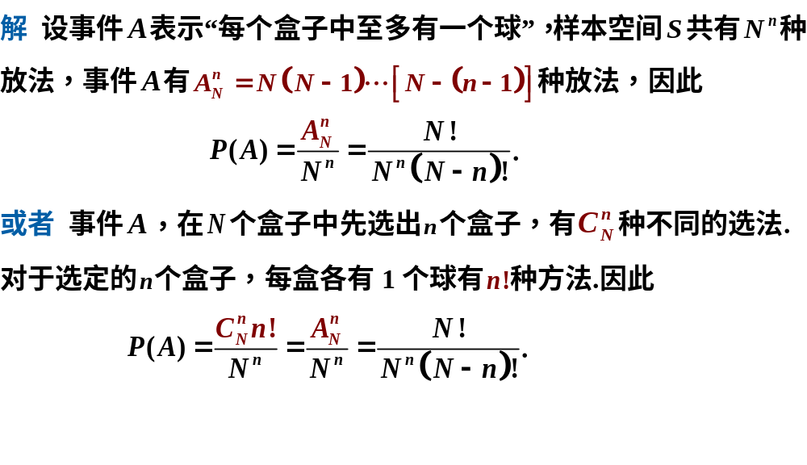
等可能概型

Slide 12
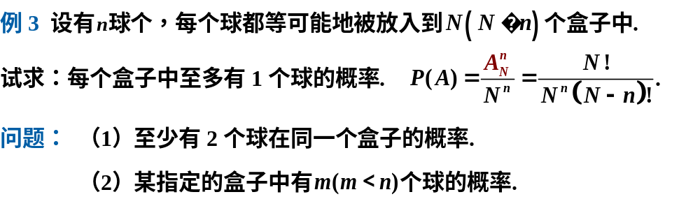
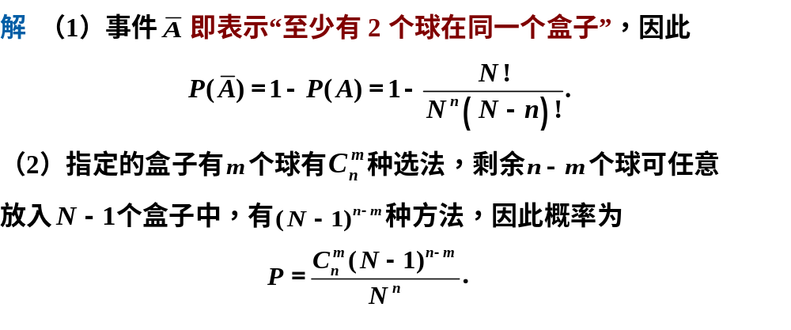
等可能概型

Slide 13
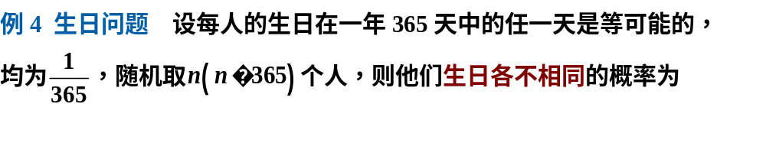
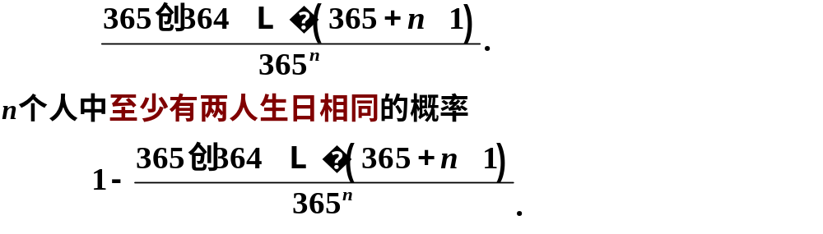

等可能概型
每盒1球
至少有2球在同一盒

Slide 14

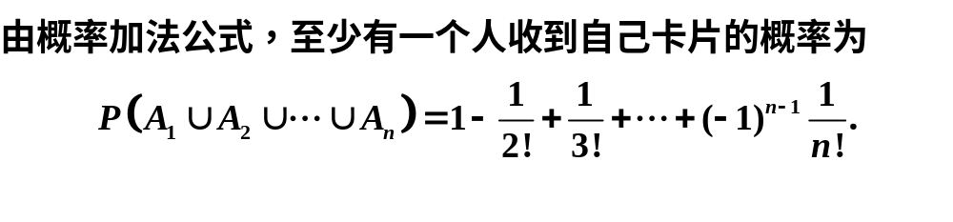
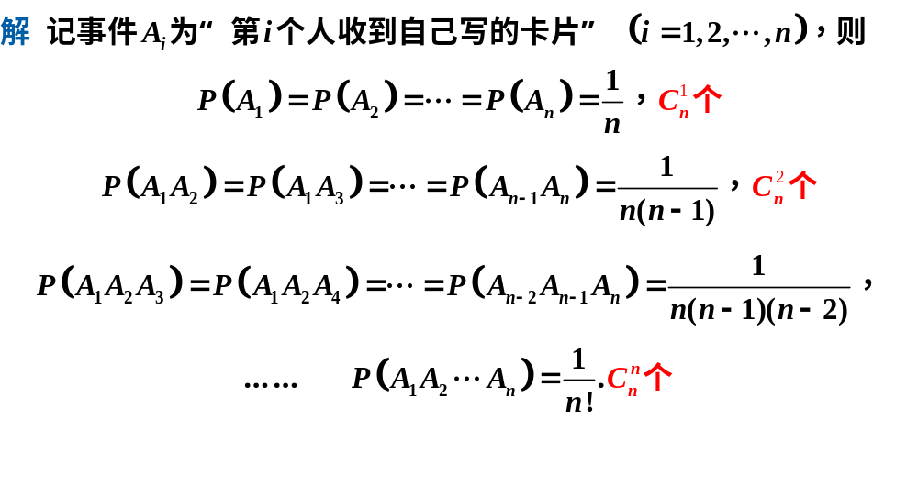
等可能概型

Slide 15

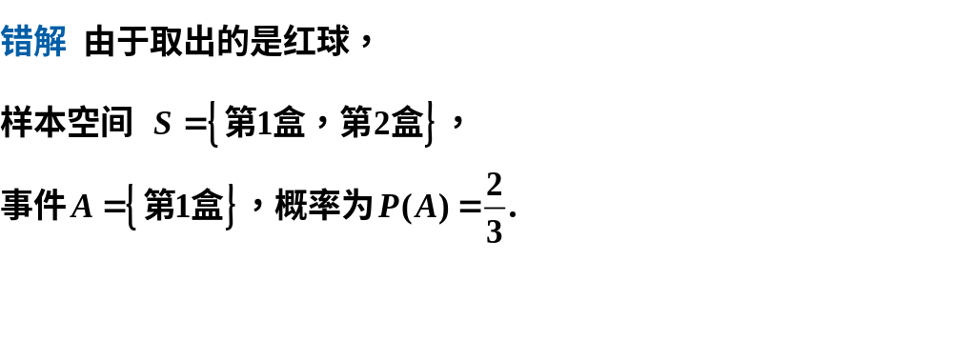

等可能概型

Slide 16
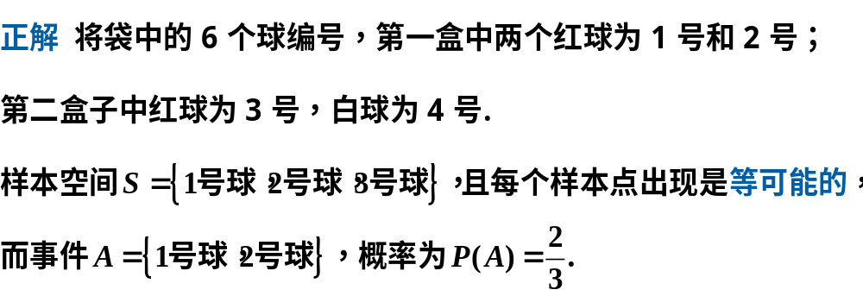
等可能概型

Slide 17

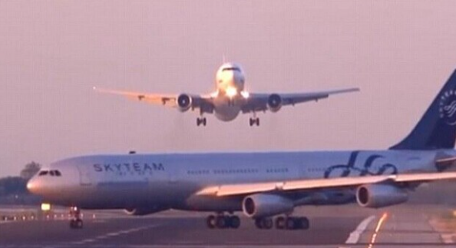

等可能概型
三、几何概型的引入
新闻
2014年7月5日，西班牙巴塞罗那机场上演惊险一幕。一架即将落地的俄罗斯客机突然发现跑道上冒出一架阿根廷客机（如图），幸好飞行员反应及时才避免惨案发生。
？
？

Slide 18
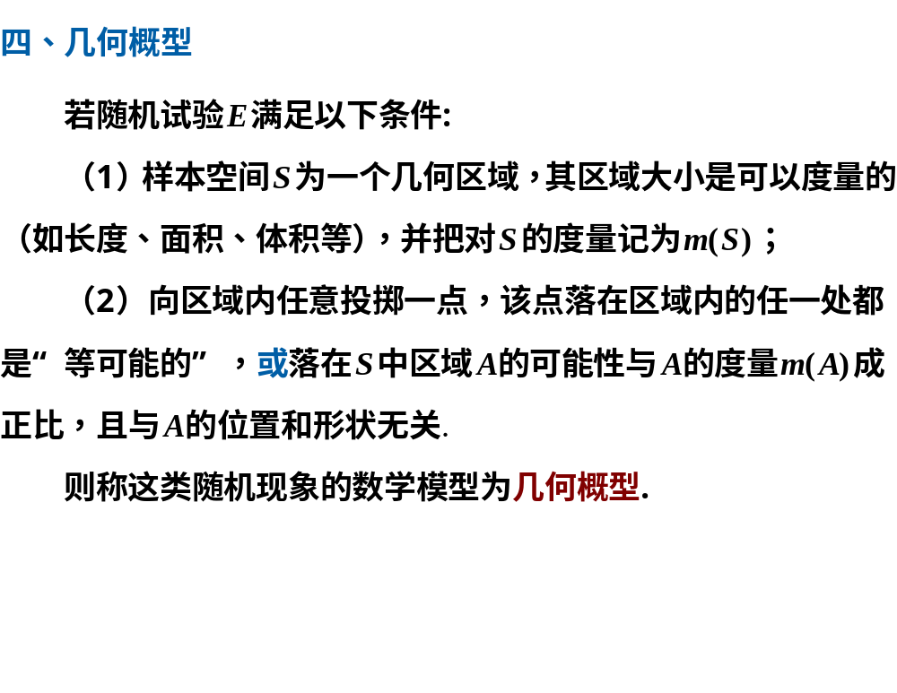
等可能概型

Slide 19
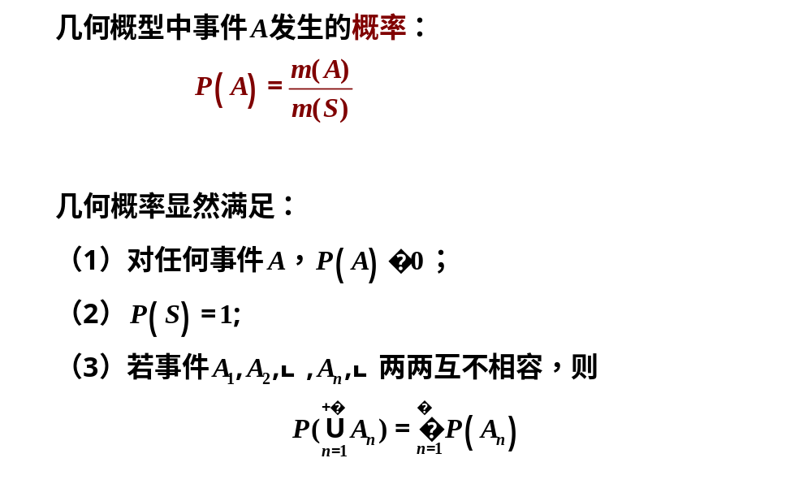
等可能概型

Slide 20
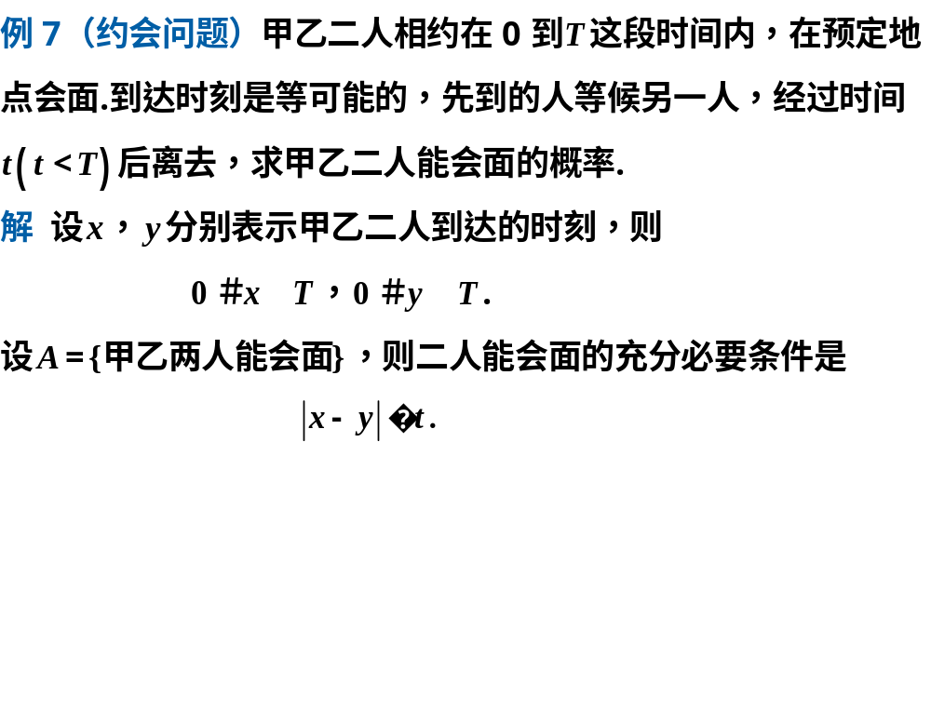


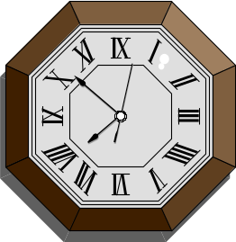
等可能概型

Slide 21
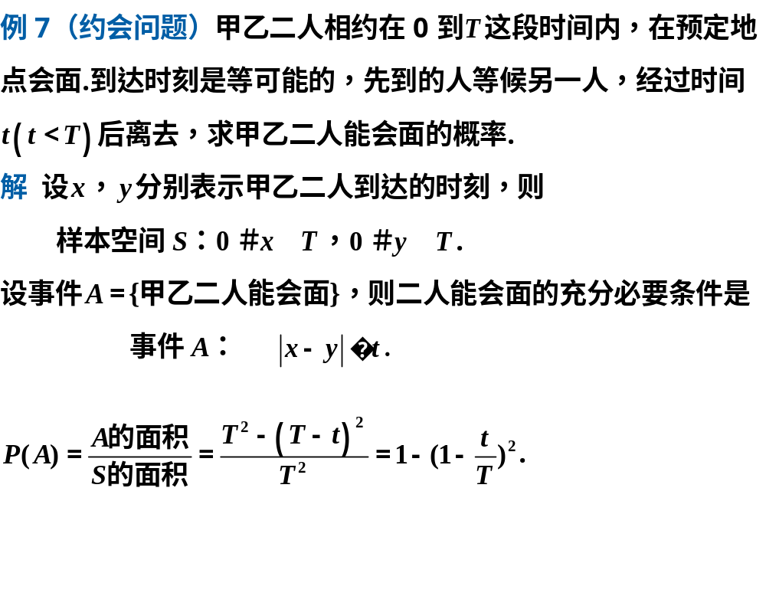
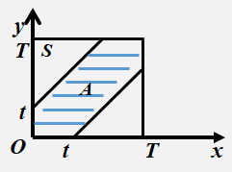
等可能概型

Slide 22
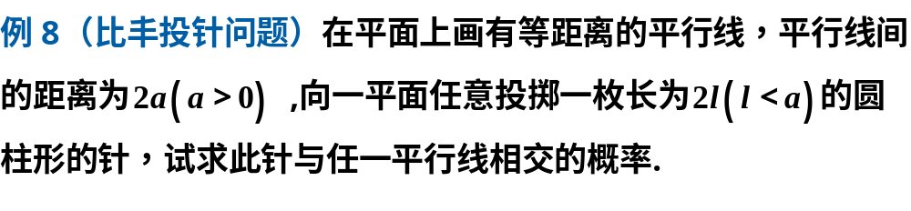
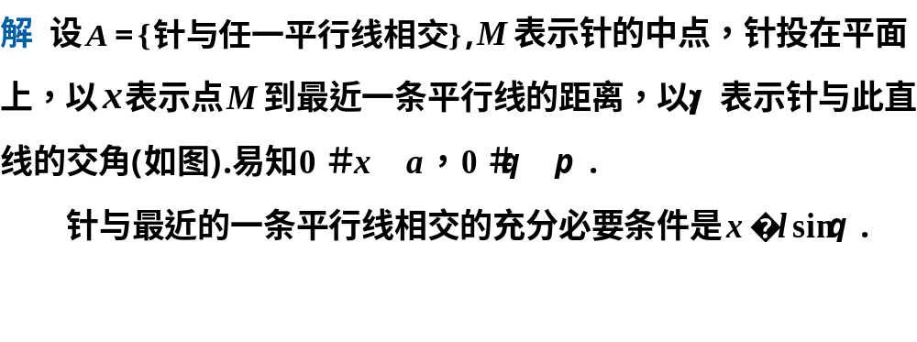





等可能概型

Slide 23
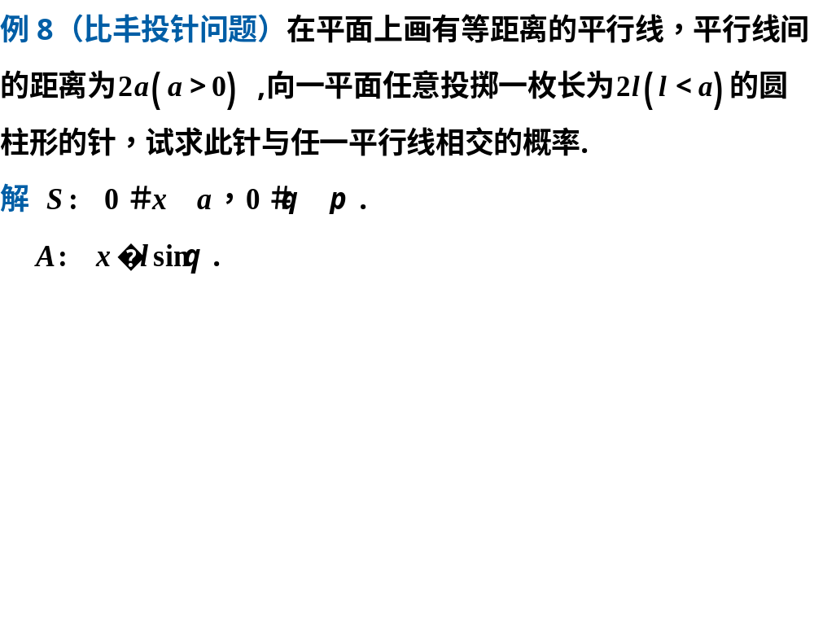
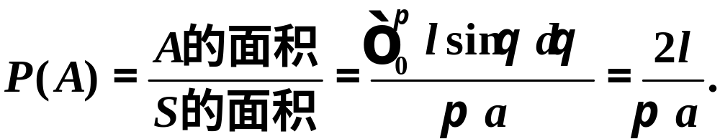
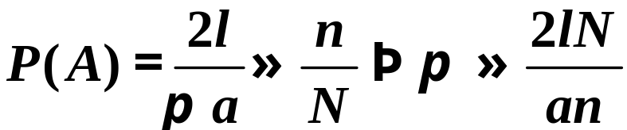



等可能概型
x
a
S
A
O
频率

Slide 24
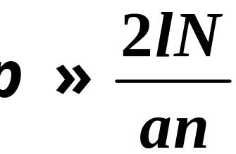
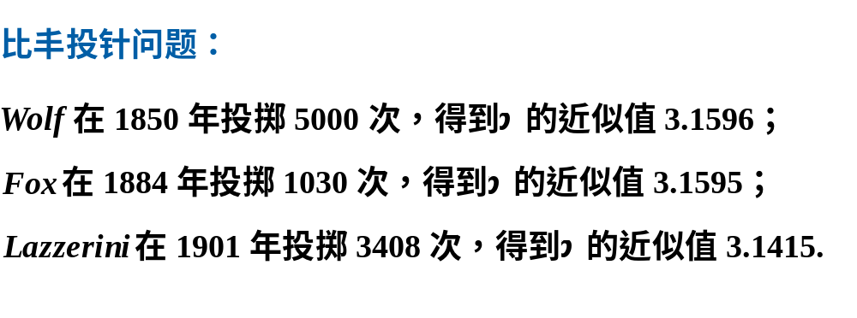
等可能概型

Slide 25


小结
概率论与数理统计
古典概型
古典概型的概率计算方法
几何概型
几何概型的概率计算方法

Slide 26
谢谢您的观看
Harbin Engineering University

